Slide 1

Публичное обсуждение результатов мониторинга наркоситуации в ХМАО – Югре за 2024 год и эффективности реализации мер, направленных на улучшение ситуации, связанной с наркотизацией населения
2025 год
Лещук Максим Анатольевич,
заместитель начальника управления по вопросам законности, правопорядка и безопасности

Slide 2

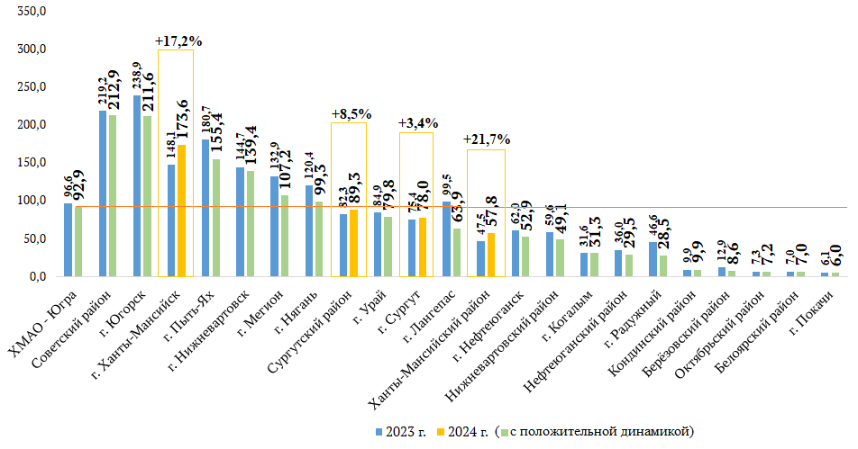
2
УРОВЕНЬ БОЛЕЗНЕННОСТИ НАРКОМАНИЕЙ В 2023 И 2024 ГОДАХ В ОКРУГЕ
(НА 100 ТЫСЯЧ НАСЕЛЕНИЯ)

Slide 3
3
ДИНАМИКА КОЛИЧЕСТВА ЛИЦ БОЛЬНЫХ НАРКОМАНИЕЙ В ГОРОДЕ НИЖНЕВАРТОВСКЕ

Slide 4
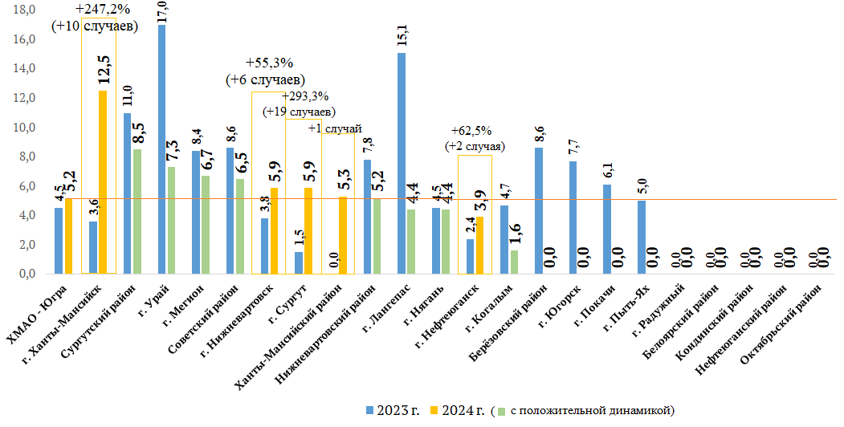
4
УРОВЕНЬ ПЕРВИЧНОЙ ЗАБОЛЕВАЕМОСТИ НАРКОМАНИЕЙ В 2023 И 2024 ГОДАХ
В ОКРУГЕ (НА 100 ТЫСЯЧ НАСЕЛЕНИЯ)

Slide 5
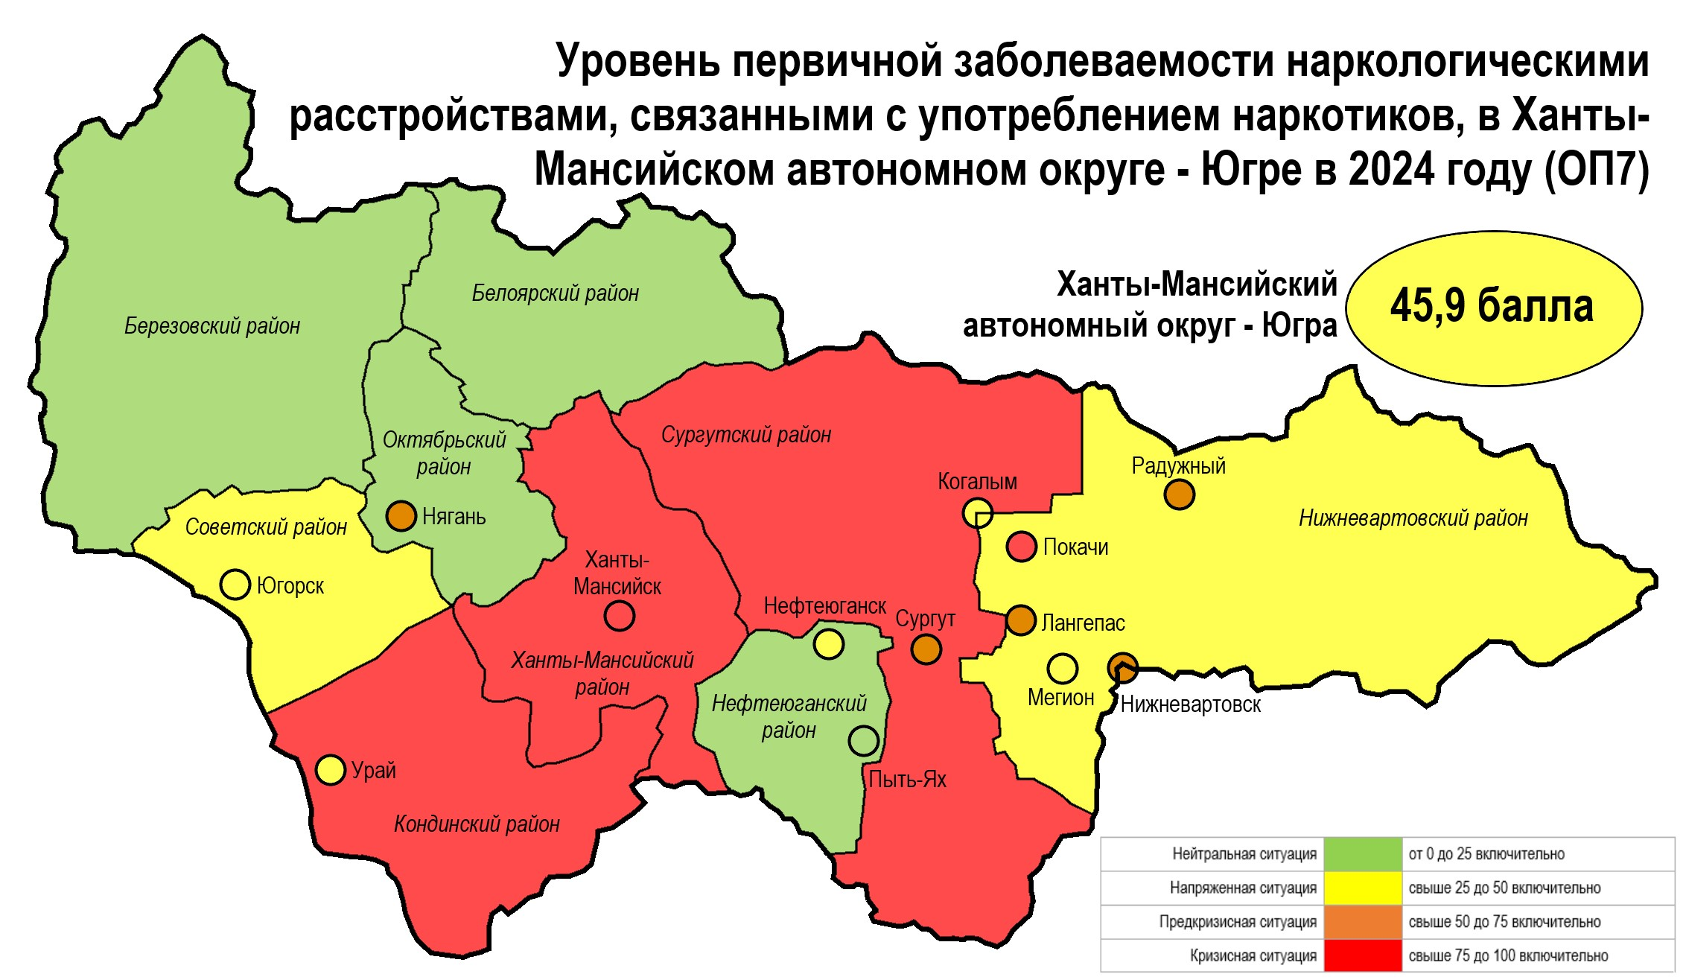
5

Slide 6
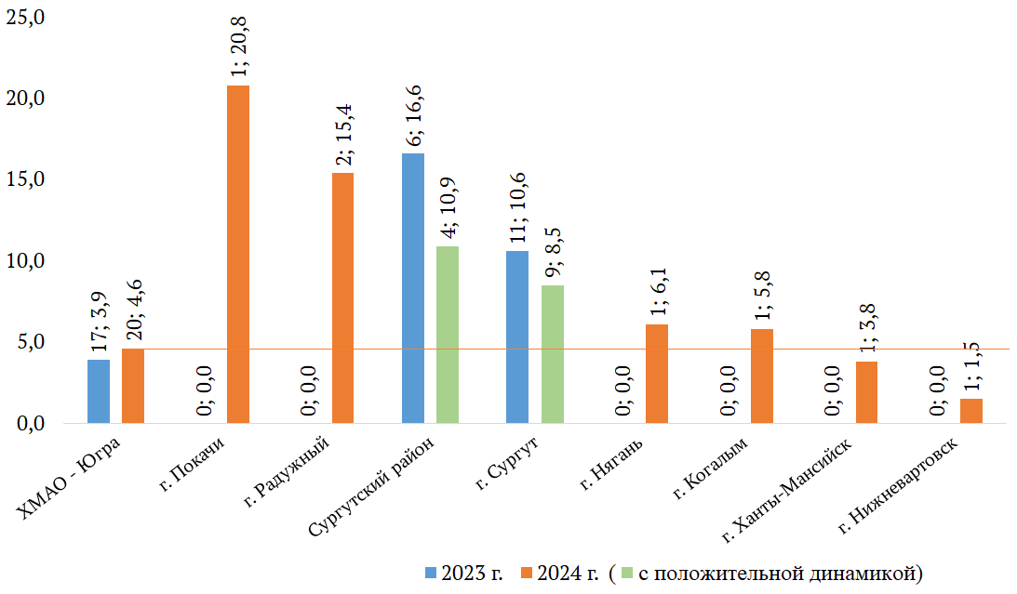
6
ЗАРЕГИСТРИРОВАНО НЕСОВЕРШЕННОЛЕТНИХ С ДИАГНОЗОМ «УПОТРЕБЛЕНИЕ НАРКОТИКОВ С ВРЕДНЫМИ ПОСЛЕДСТВИЯМИ» (НА 100 ТЫСЯЧ НЕСОВЕРШЕННОЛЕТНИХ)

Slide 7
7
ЗАРЕГИСТРИРОВАНО НЕСОВЕРШЕННОЛЕТНИХ С ДИАГНОЗОМ «УПОТРЕБЛЕНИЕ НАРКОТИКОВ С ВРЕДНЫМИ ПОСЛЕДСТВИЯМИ» В НИЖНЕВАРТОВСКЕ

Slide 8
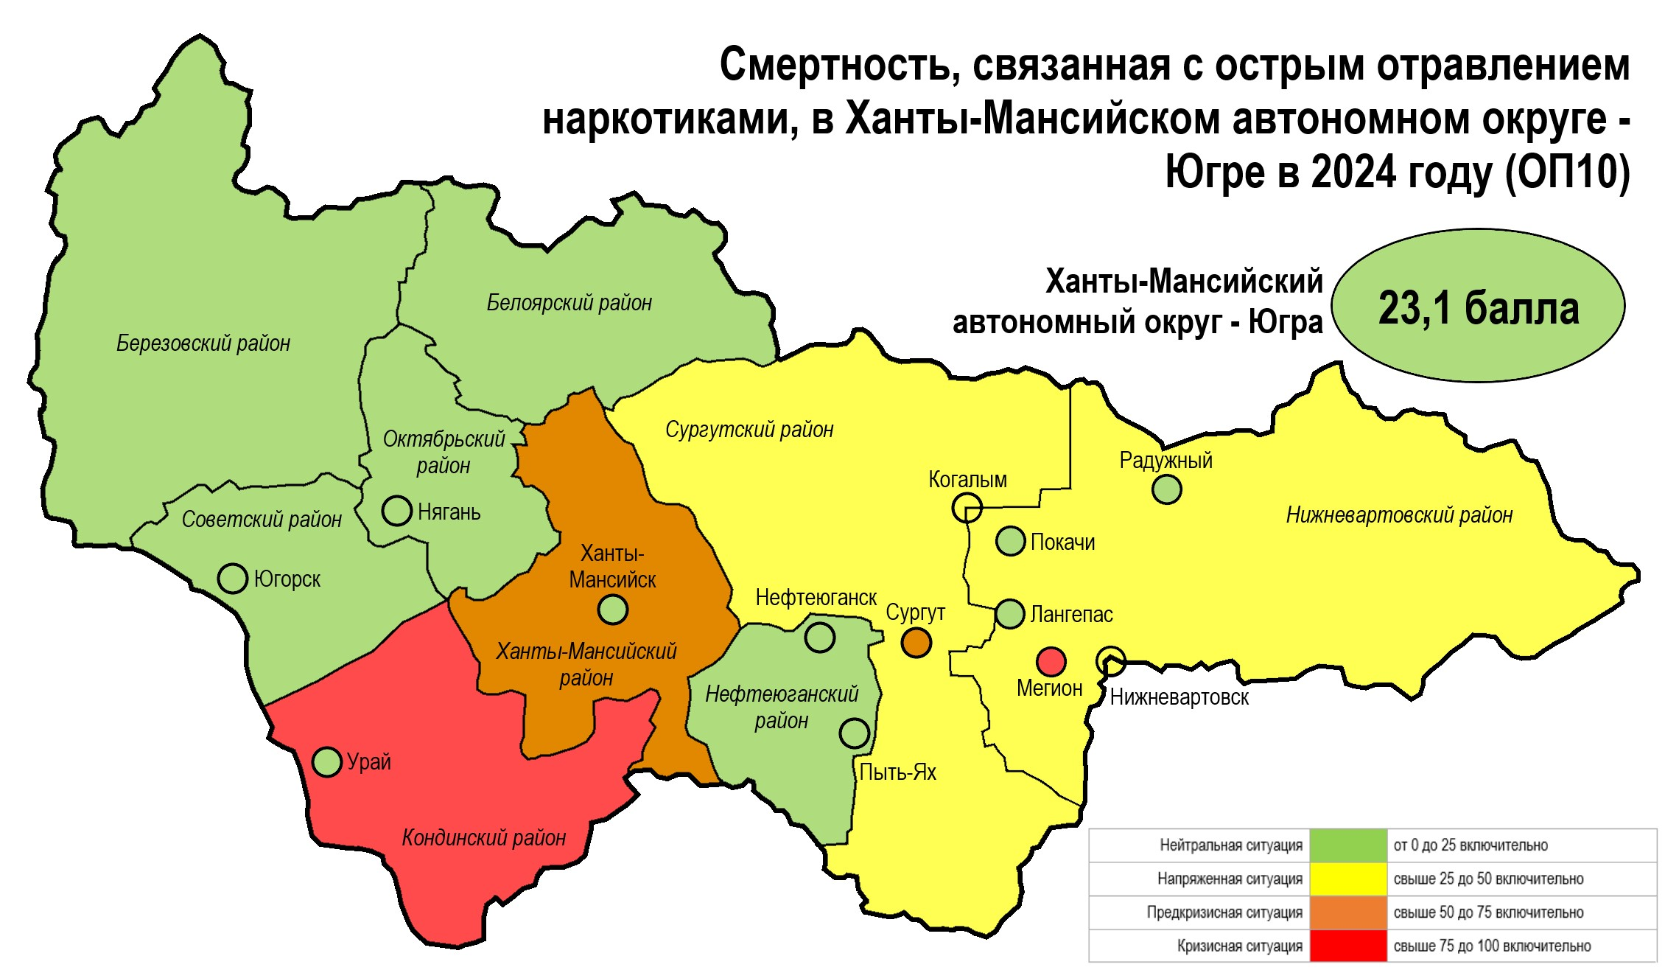
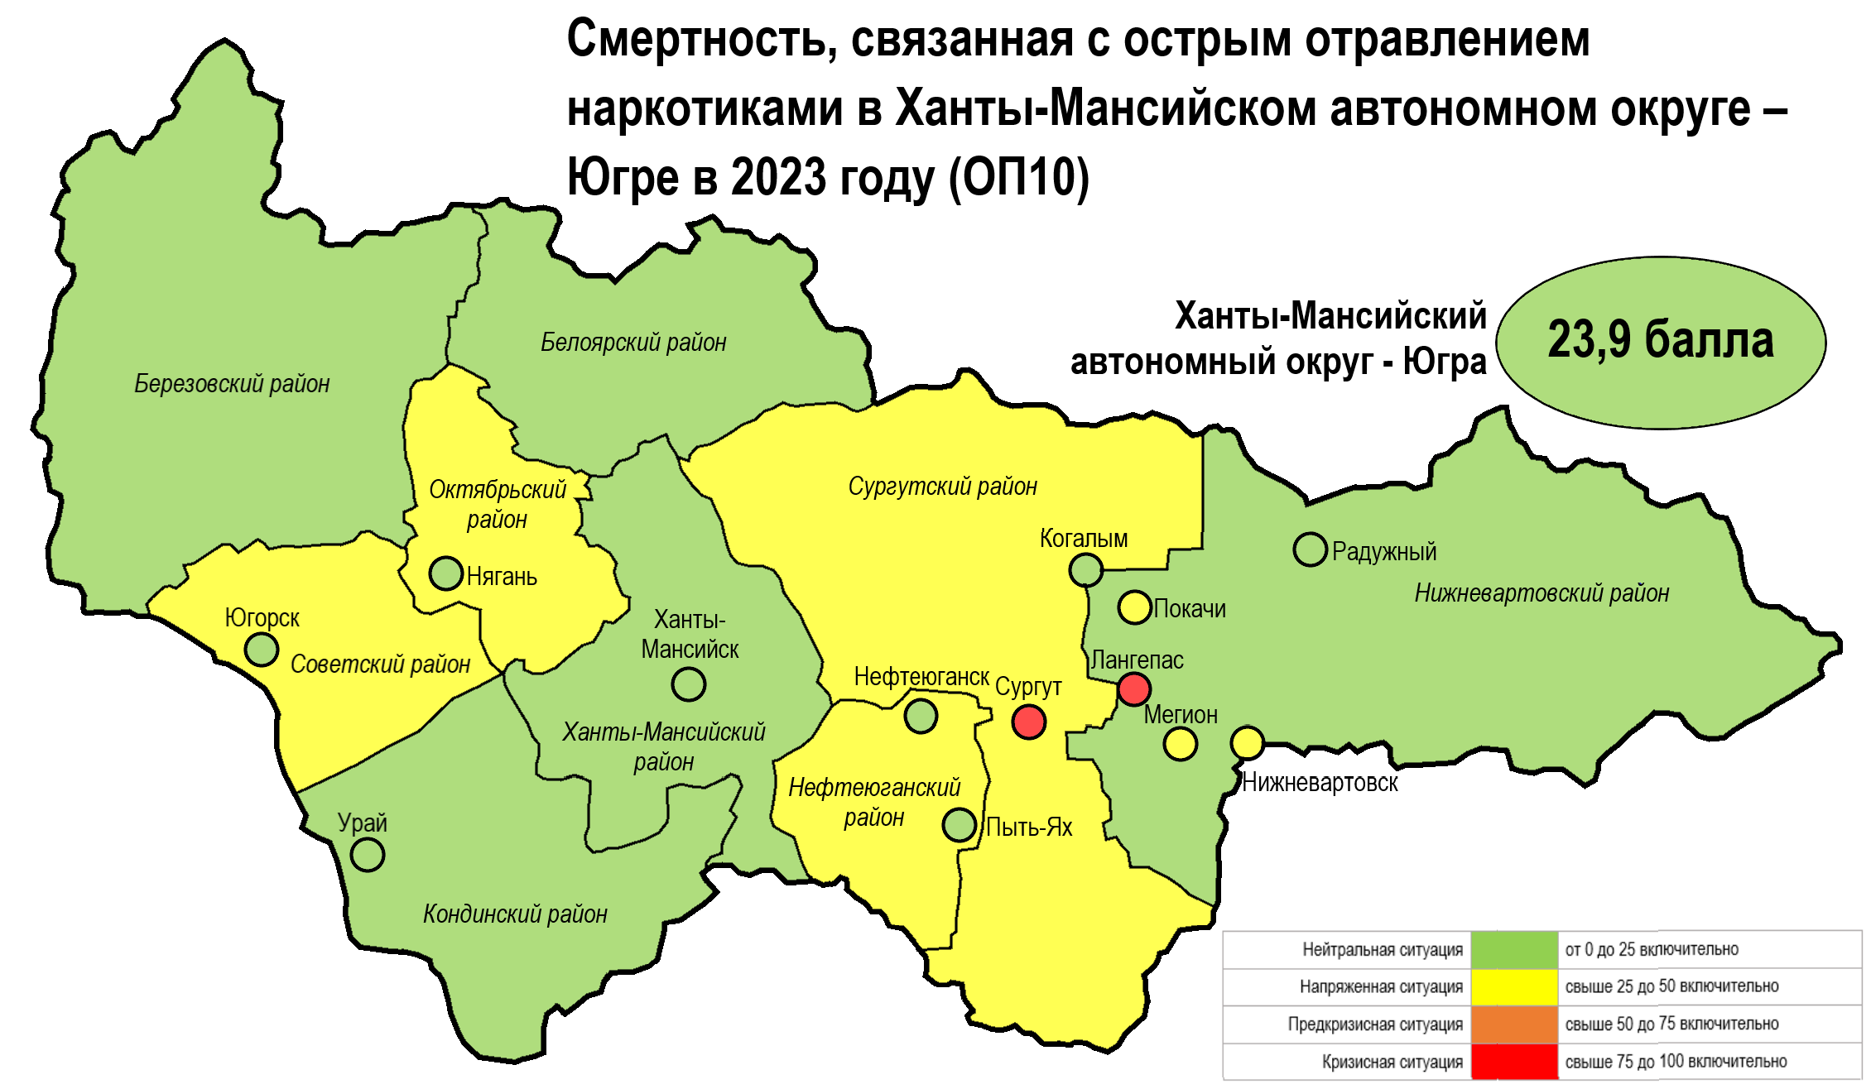
8

Slide 9
9
СМЕРТЕЛЬНЫЕ ОТРАВЛЕНИЯ ОТ НАРКОТИЧЕСКИХ СРЕДСТВ

Slide 10
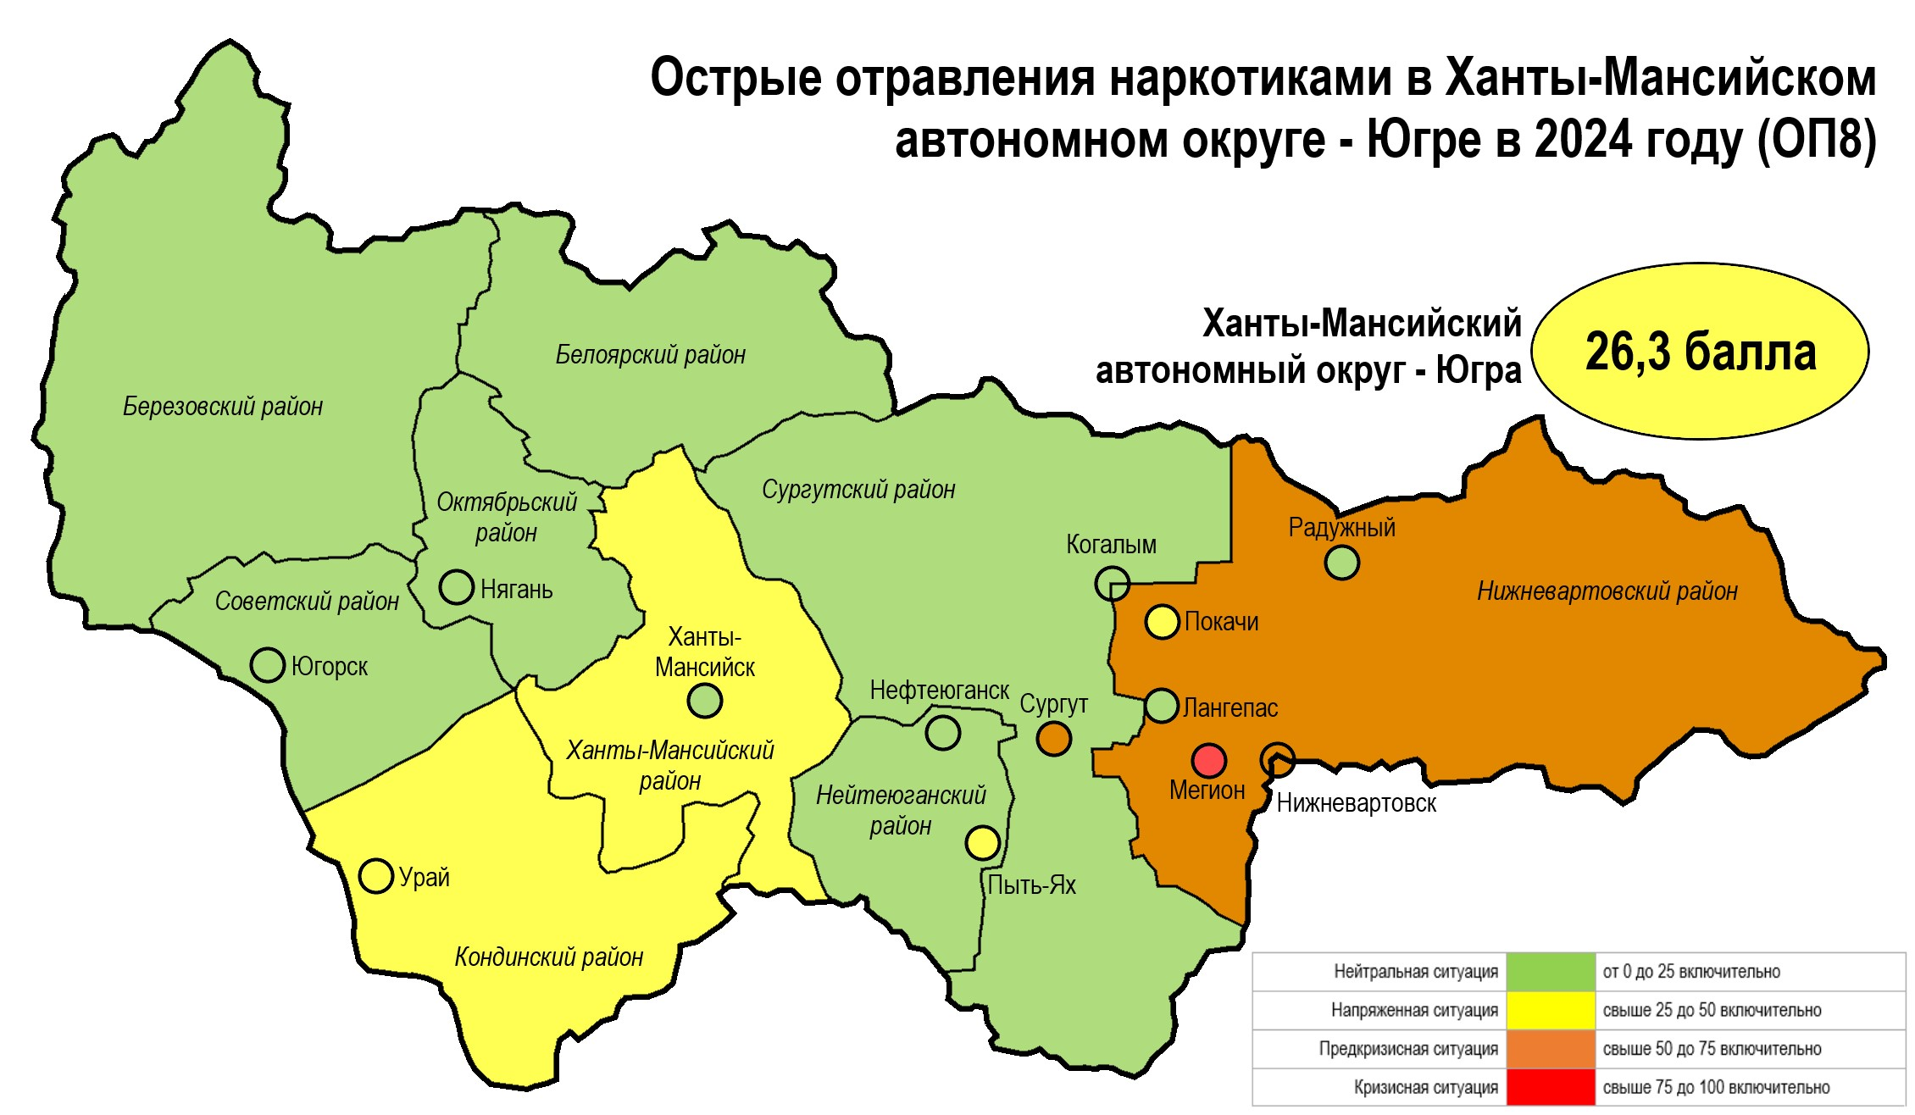
10

Slide 11
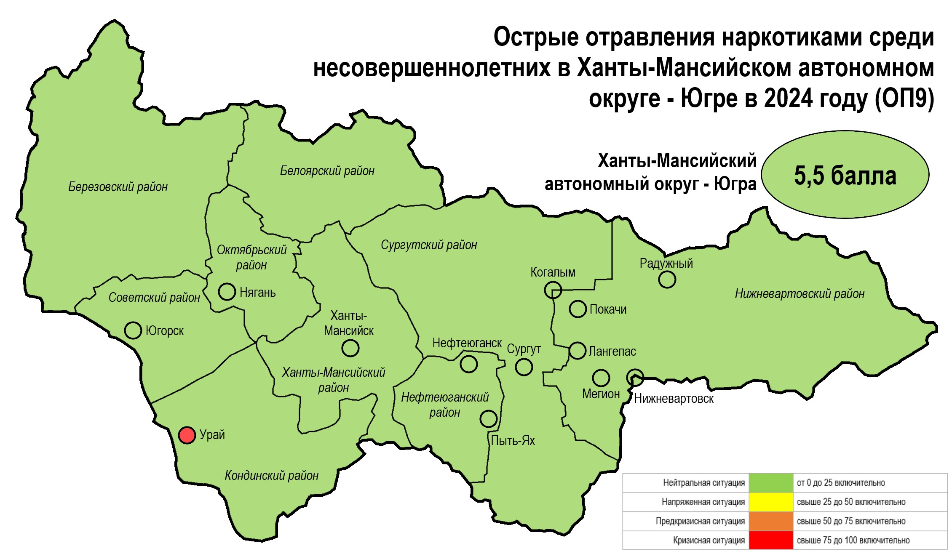
11

Slide 12
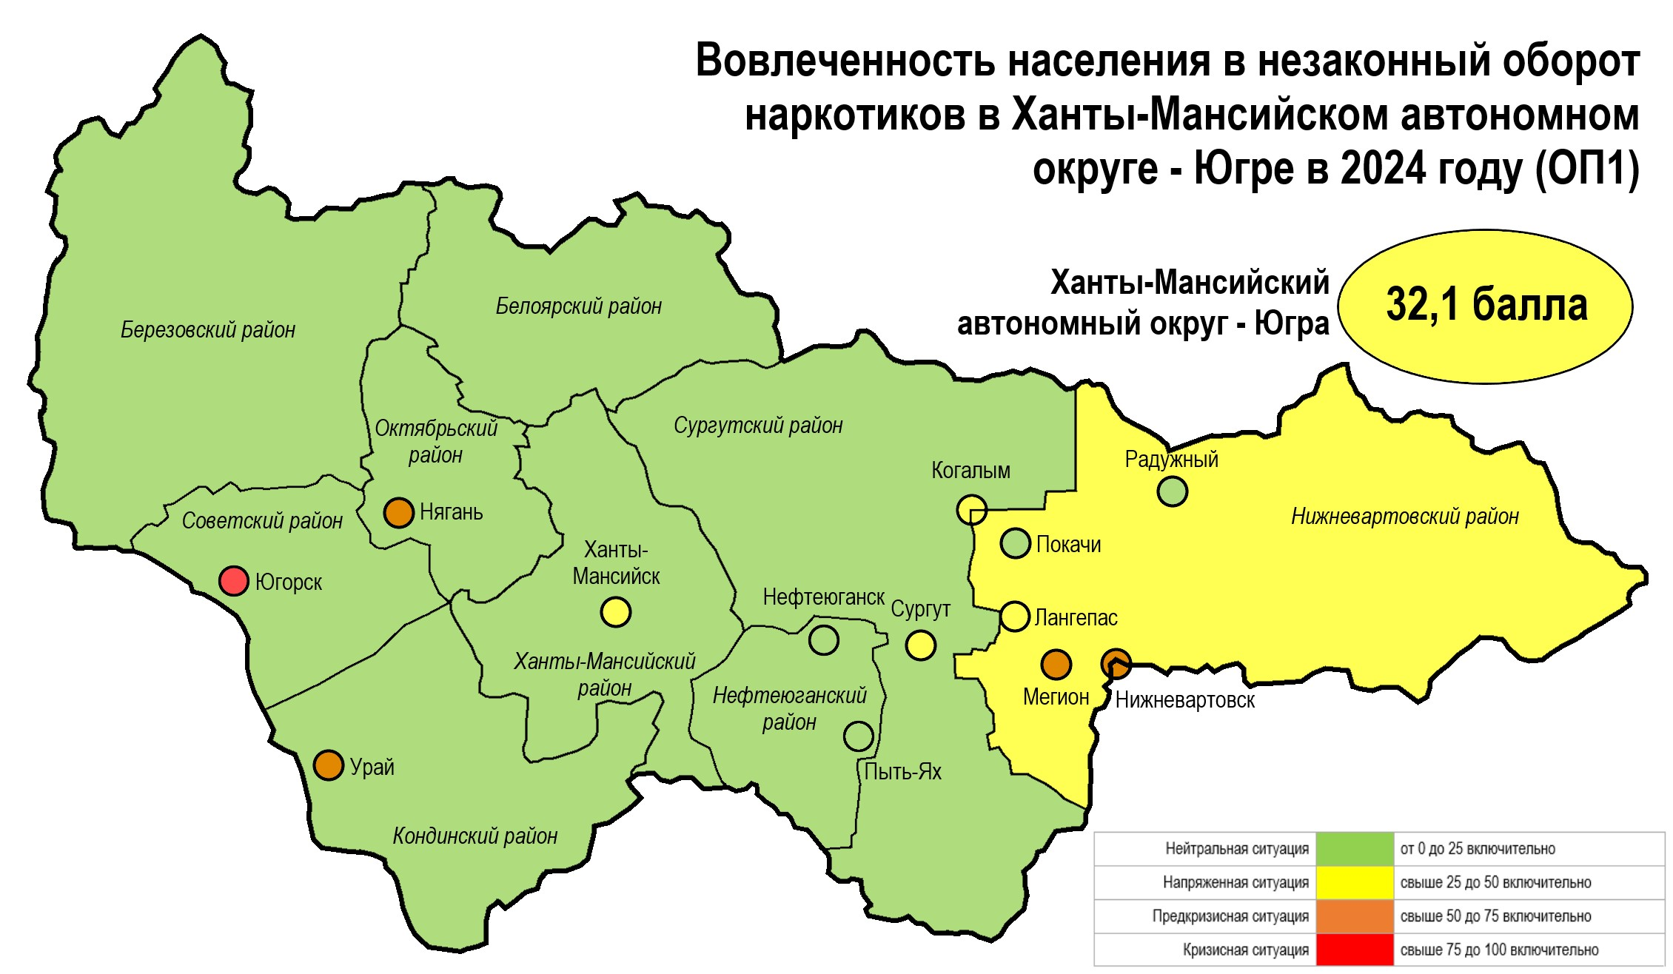
12

Slide 13
13
ДИНАМИКА КОЛИЧЕСТВА ЗАРЕГИСТРИРОВАННЫХ ПРЕСТУПЛЕНИЙ, СВЯЗАННЫХ С НЕЗАКОННЫМ ОБОРОТОМ НАРКОТИКОВ В ГОРОДЕ (2020 – 2024 г.г.)

Slide 14
14
ЧИСЛО ЛИЦ, ПРИВЛЕЧЕННЫХ К УГОЛОВНОЙ ОТВЕТСТВЕННОСТИ ЗА СОВЕРШЕНИЕ ПРЕСТУПЛЕНИЙ В СФЕРЕ НЕЗАКОННОГО ОБОРОТА НАРКОТИКОВ В ГОРОДЕ
(2020-2024 г.г.)

Slide 15
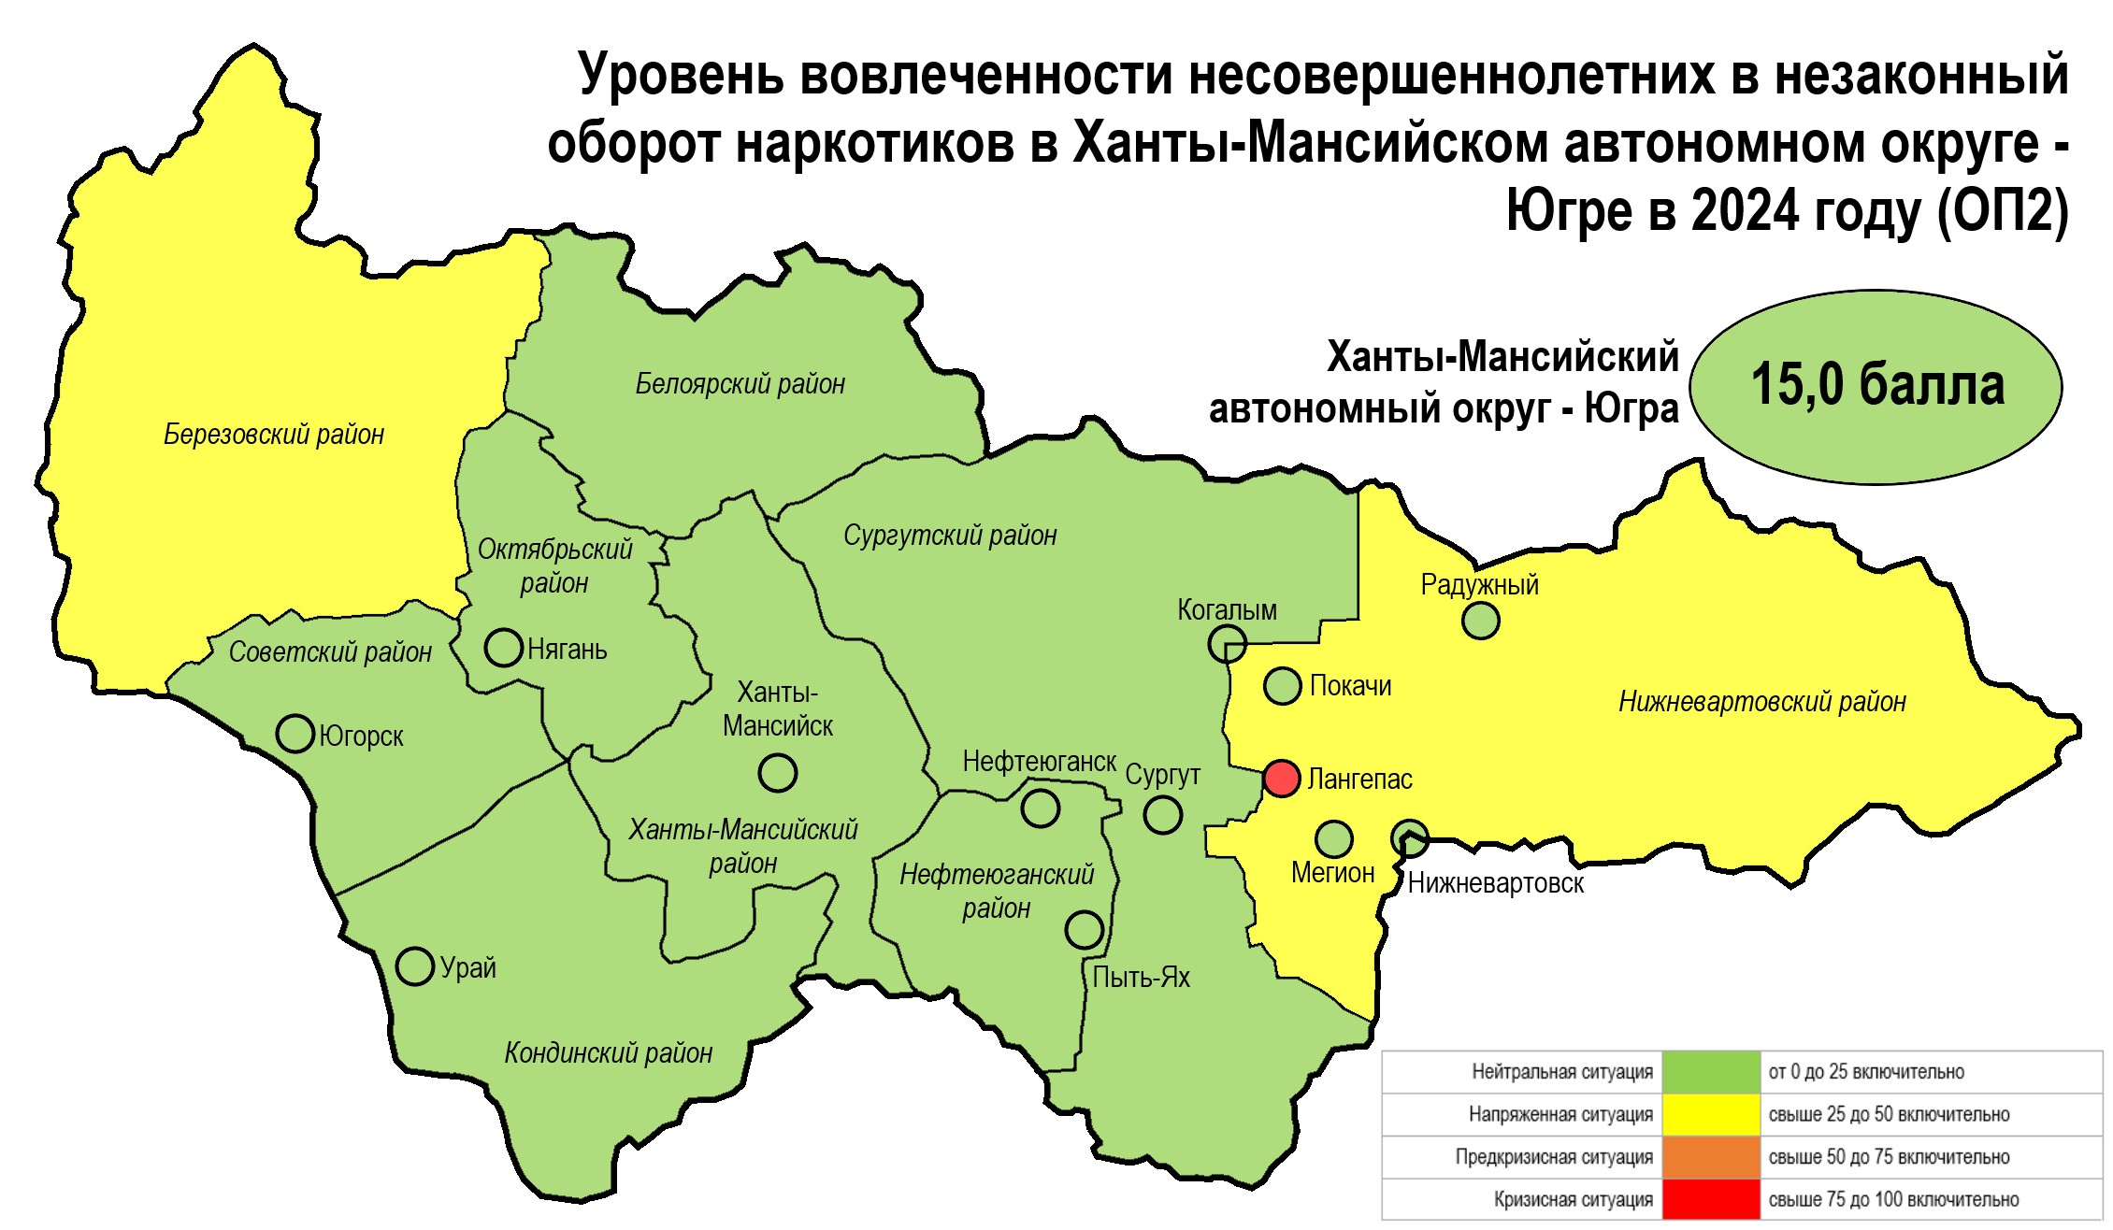
15

Slide 16
16
СТРУКТУРА НАРКОТИЧЕСКИХ ВЕЩЕСТВ, ПОСТУПАЮЩИХ В НЕЗАКОННЫЙ ОБОРОТ НА ТЕРРИТОРИИ ОКРУГА (в кг.)
197 кг.
97 кг.
65 кг.
33 кг.
33 кг.
27 кг.
20 кг.
5 кг.
6 кг.

Slide 17
17
СТРУКТУРА НАРКОТИЧЕСКИХ ВЕЩЕСТВ, ПОСТУПАЮЩИХ В НЕЗАКОННЫЙ ОБОРОТ НА ТЕРРИТОРИИ ГОРОДА (в кг.)
22 кг.
20 кг.
12 кг.
7 кг.
0,7 кг.
1 кг.
0,7 кг.
0,5 кг.
0,3 кг.

Slide 18
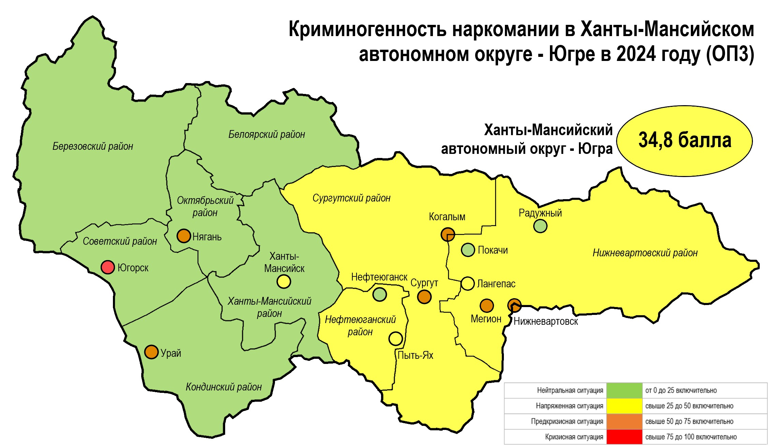
18

Slide 19
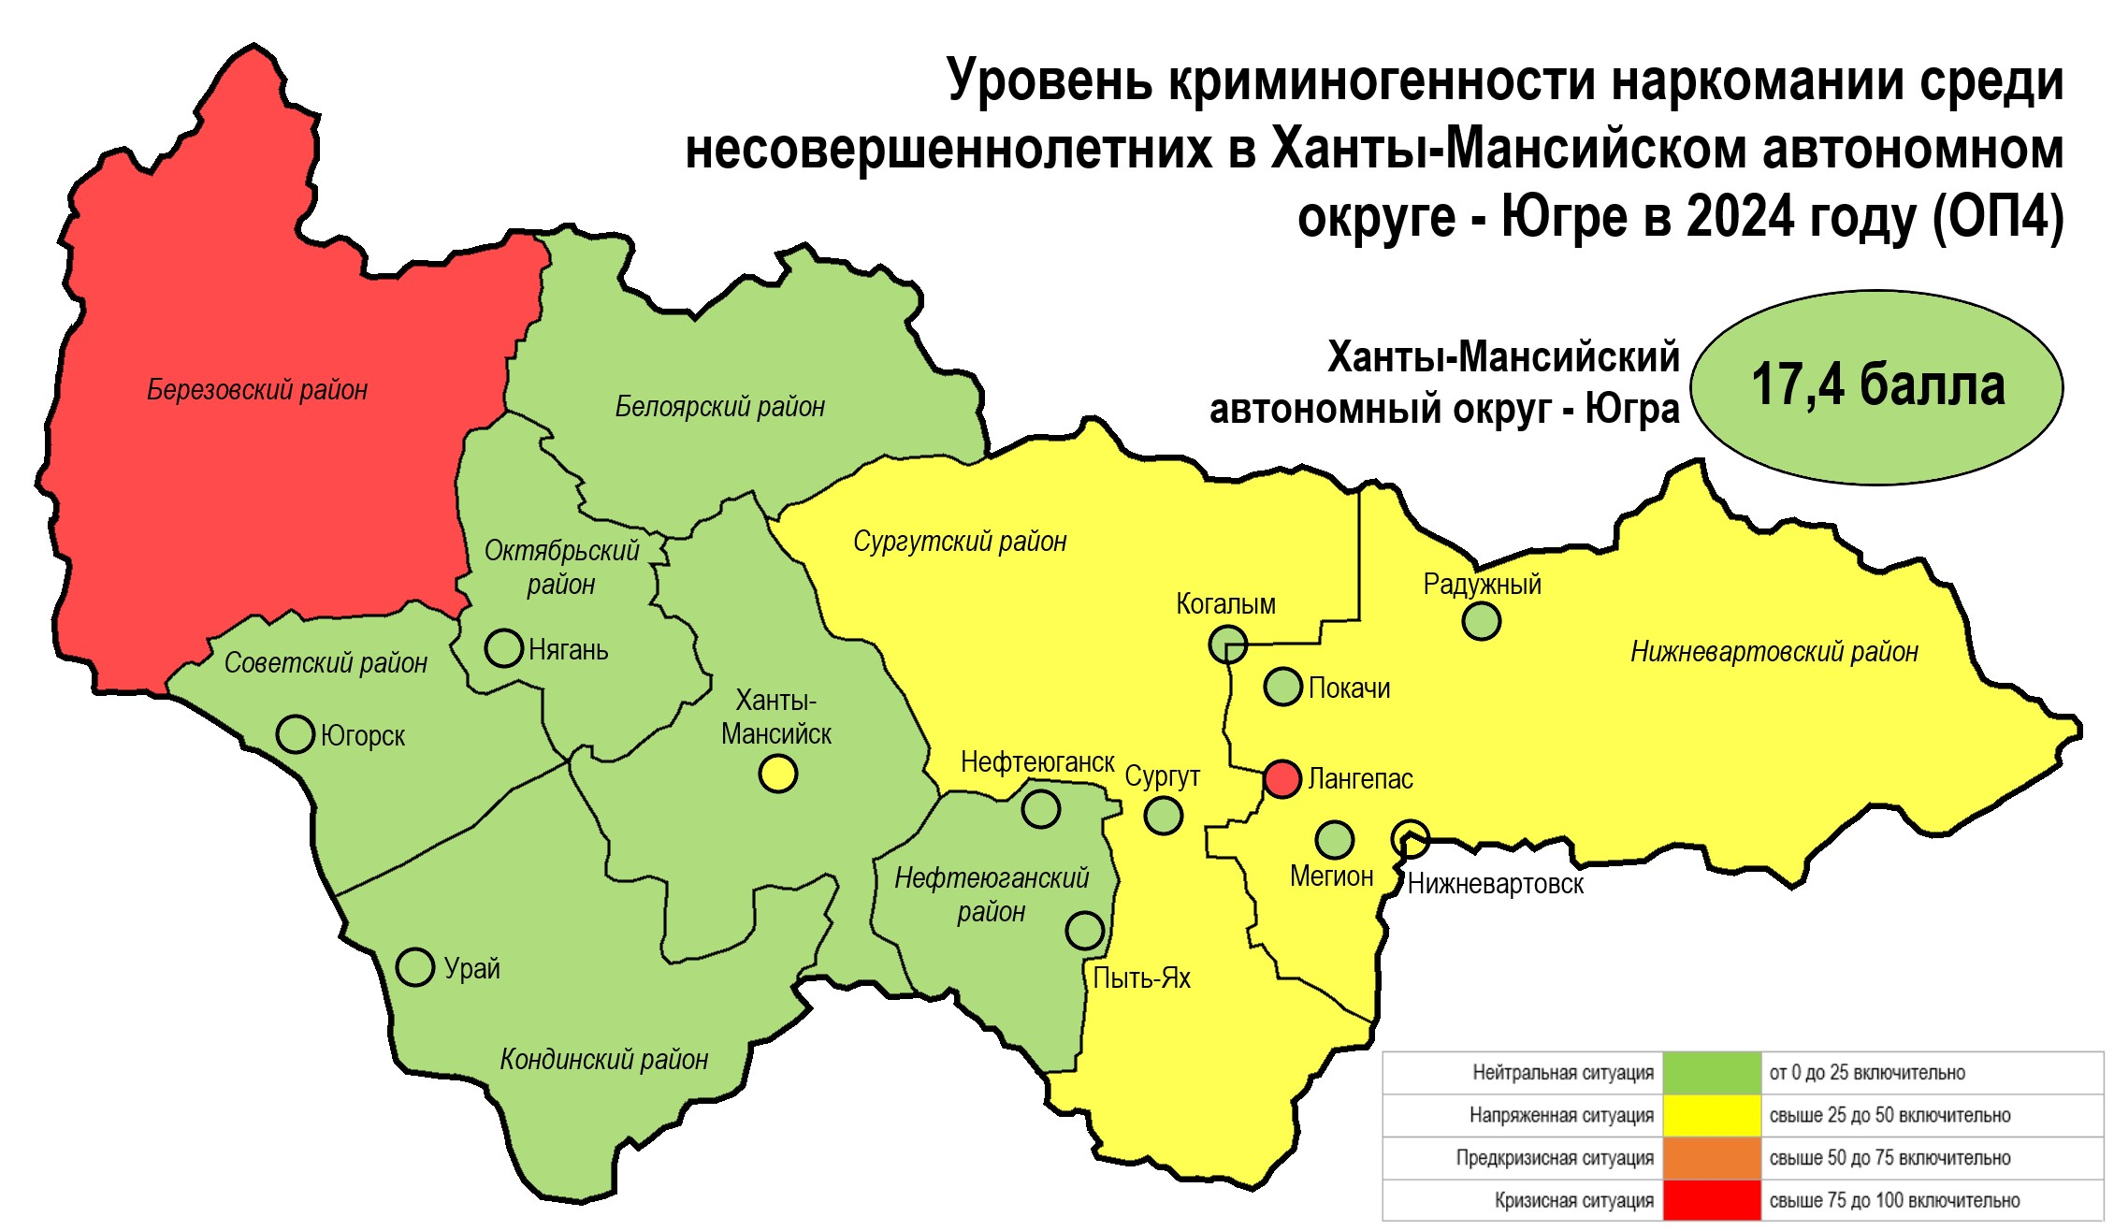
19

Slide 20
20
ОЦЕНКА РАСПРОСТРАНЕННОСТИ ПРОБЛЕМЫ НАРКОМАНИИ

Slide 21
21
ОЦЕНКА ДОСТУПНОСТИ НАРКОТИКОВ
(трудно ли достать сегодня наркотики?)

Slide 22
22
Информированность о законодательной ответственности за употребление, хранение и сбыт наркотических веществ

Slide 23
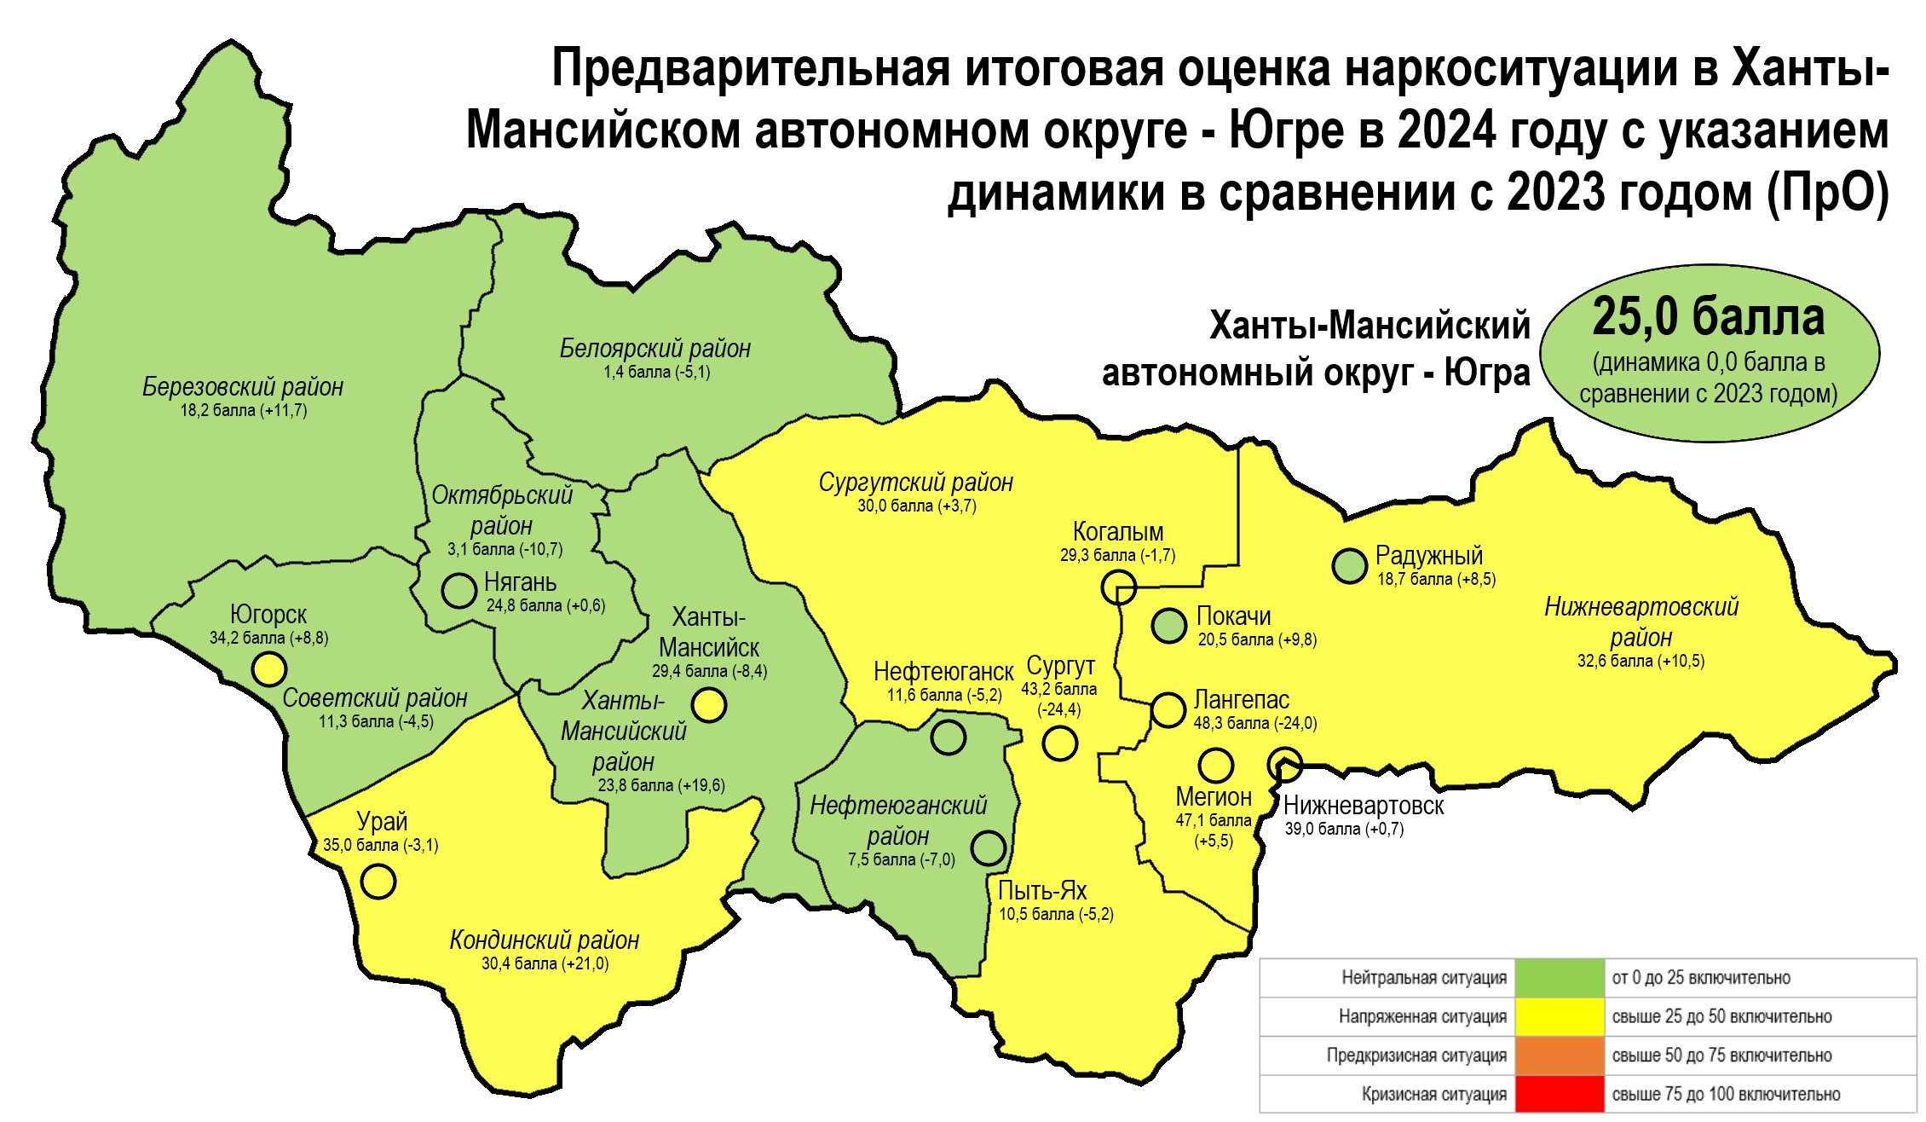
23

Slide 24
Краткосрочное (1 год) прогнозирование развития наркоситуации
24
рост незаконного оборота синтетических наркотиков;
продолжится активная вербовка и вовлечение в незаконный сбыт наркотиков иностранных граждан, преимущественно выходцев из стран СНГ, а также жителей других регионов;
рост вовлечения несовершеннолетних в потребление лекарственных препаратов, обладающих психоактивным действием;
рост вовлечения подростков в преступную деятельность, связанную с распространением наркотиков.

Slide 25
25
В целях улучшения наркоситуации в предстоящем
периоде 2025 года планируется:
- организовать массовую информационно-разъяснительную работу среди всех слоев населения об ответственности (в том числе несовершеннолетних) за совершение преступлений в сфере незаконного оборота наркотических и психотропных веществ;
- совместно с учреждениями здравоохранения, общественными объединениями, правоохранительными органами организовать информационно-разъяснительную работу с наркозависимыми, направленную на снижение потребления наркотиков и мотивацию на прохождение лечения от наркозависимости, курса реабилитации и ресоциализации;
- реализовать комплекс мер среди несовершеннолетних, направленный на антинаркотическую пропаганду;
- провести профилактические мероприятия среди иностранных граждан, пребывающих на территории города в целях предупреждения преступлений, связанных с незаконным оборотом наркотиков и вовлечения граждан в преступную деятельность
- провести конкурс антинаркотических проектов (программ) с привлечением к участию социально-ориентированных организаций в области реабилитации и ресоциализации наркозависимых.

